Slide 1
简单文件同步器
汇报人：周秀俊

Slide 2
01
设计思路
流程
02
关键点
03
运行结果
04
总结
contents

Slide 3
01
程序设计思路

Slide 4
添加标题
获取文件列表
得到上传下载列表
同步、上传、下载
监听
使用ListObjectsV2Request
、S3ObjectSummary获取bucket的文件
通过md5，大小，修改时间进行判定
使用aws-java-sdk中的方法进行传输
使用watchService服务对本地文件夹的变化进行监听

Slide 5
02
关键点

Slide 6
有三点：
1：判断如何同步，怎么解决文件冲突？对于旧文件是需要直接删除还是保留？
2：如何进行传输？是直接将整个文件交给网络，进行分组传输吗？当文件不是特别大时这是可行的；但对于大数据的传输来说，大文件的分块传输是很重要的，不进行分块，直接将大文件进行传输会因带宽不足或者网络拥塞等其他网络原因导致传输失败，而一旦失败可能就会导致需要重新传输整个包，在这个过程中我们并不知道传输了多少，这是很耗时的。而分块传输可以传输中断和程序重启后继续之前的传输。
3：实时同步，就需要对本地文件进行监视，当有新事件发生时，需要在合适的时候将其同步到服务器中。

Slide 7
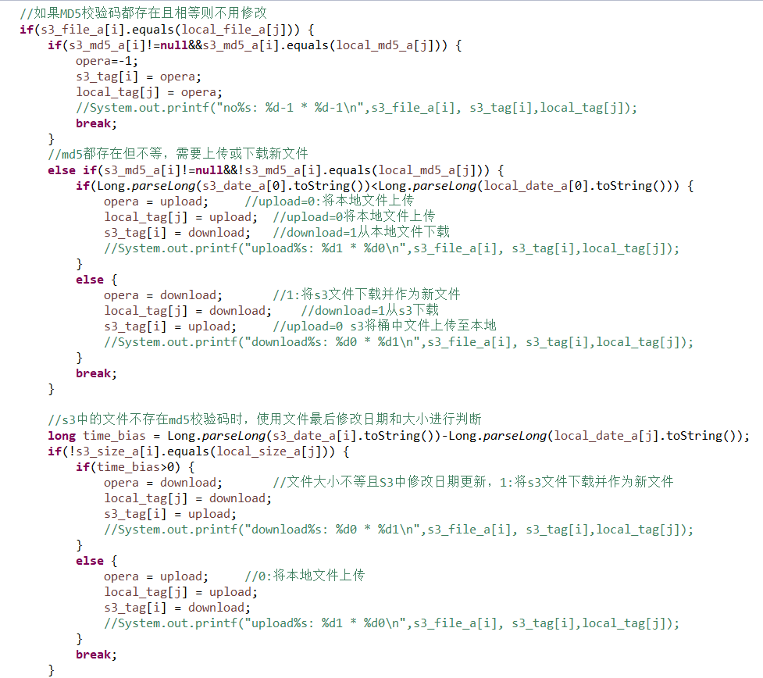

Slide 8
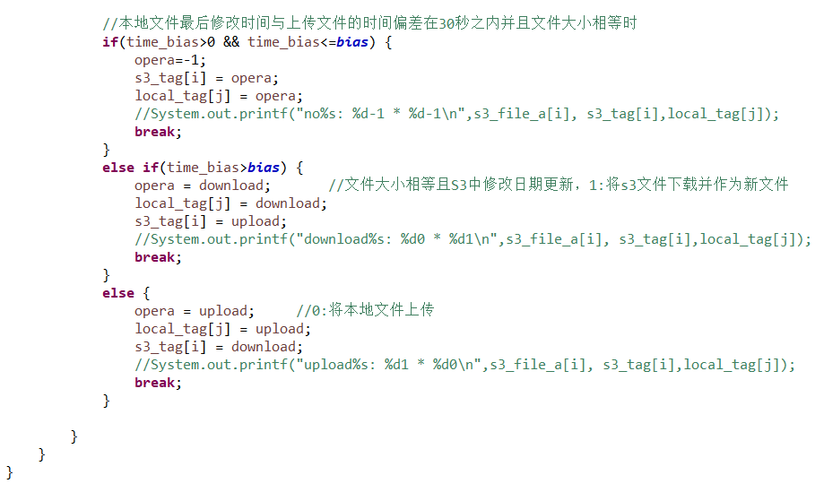

Slide 9
03
上传与下载

Slide 10
01
同步：实际还是上传下载问题
上传与下载
关键
02
上传：putObject&UploadPartRequest
03
下载：getObject&GetObjectRequest

Slide 11
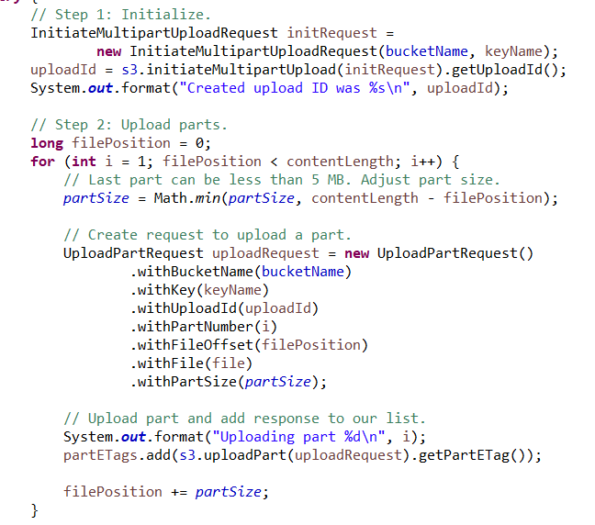
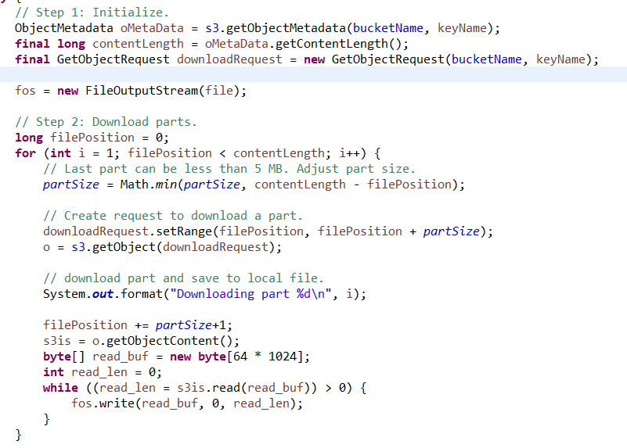
标题文本预设
Whether you’re a graphic designer, an entrepreneur, a web designer or a developer, this post will give you some great ideas for learning new skills. We’ll go through some great courses and tutorials on graphic design, web design, coding, and more.

Slide 12
04
监听

Slide 13
怎么监听？监听什么？
监听使用了watchService的服务，先将目标路径下的所有文件及文件夹进行注册
才可以监听到事件的发生，再将新建文件夹改名后的文件夹进行监听。
对于文件操作，则根据StandardWatchEventKinds类型进行相应的上传，和删除s3
文件。

Slide 14
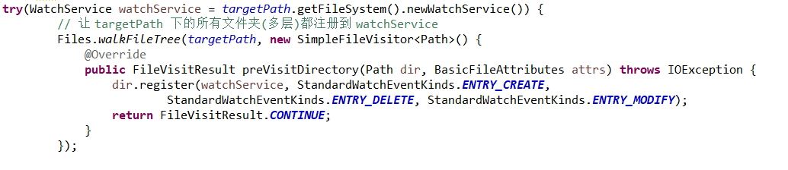
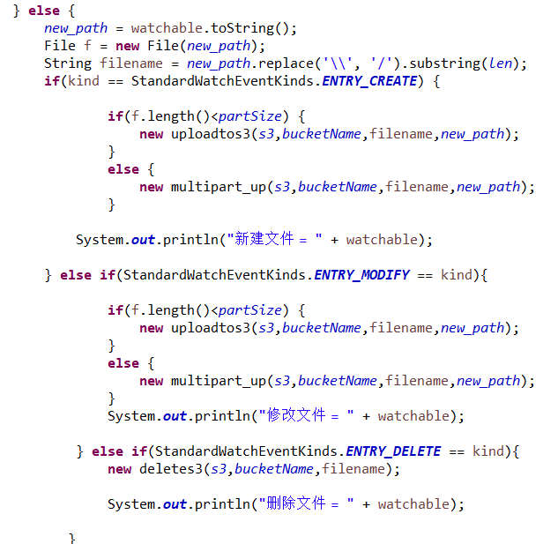

Slide 15
总结：
程序实现了简单的文件同步功能，同步是基于上传和下载两个功能实现的。同时还有监听事件，可以实时监听本地文件的变化并将其同步。（新文件的创建，文件的内容修改，文件名的修改（会被当作一个旧文件的删除以及新文件的创建的多操作过程），文件的删除，空文件夹的创建以及删除，大文件的分块上传以及分块下载。）其中的关键点就是如何判定哪个文件是需要上传，哪个是需要下载的。并且其中的大文件的分块传输也是一个关键点。
但是程序还存在一些缺陷已经部分功能未实现，如传输中断，程序重启可以继续原来的进度。还有在本地文件夹的部分操作无法实现，如：不支持对有文件存在的文件夹进行直接重命名。不支持对有文件的文件夹直接进行删除，需要手动将目录下的所有文件删除后才可以对文件夹进行重命名或者删除操作。在指定文件夹的子文件夹中创建文件夹并在其中添加文件后会触发异常。

Slide 16
放映结束，感谢观看
日期：2021.6.5

